Slide 1
22.05.2019
IT-Projekthaus
Für Schülerinnen und Schüler

Slide 2
Java Hamster I
Einführung

Slide 3
Inhalt
Java Hamster? Was ist das?
Entwicklungsumgebung kennenlernen
Erste Schritte gehen

Slide 4
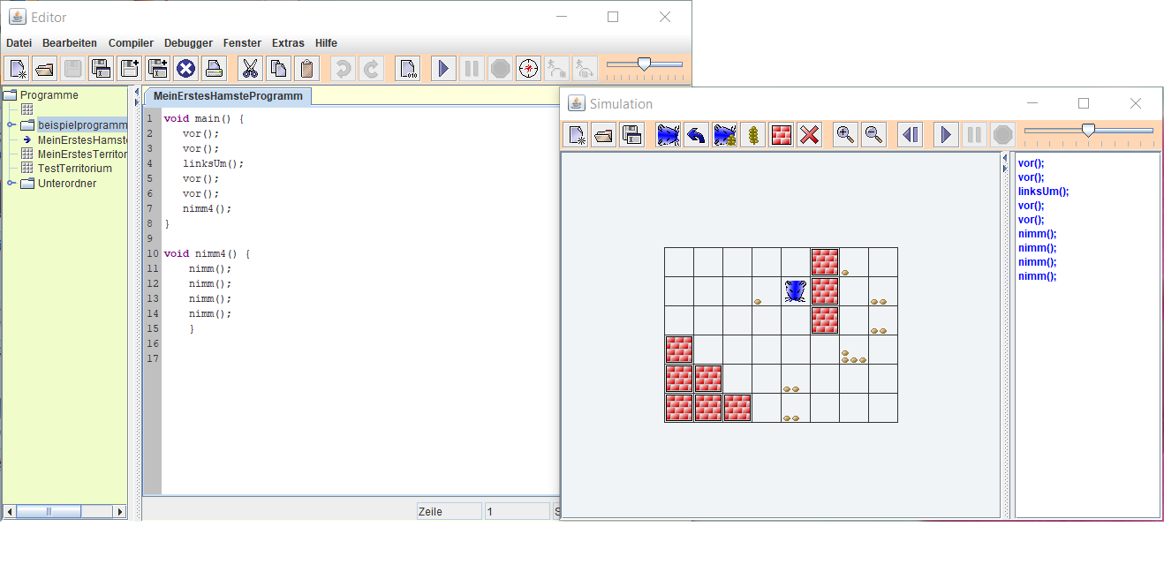
Java Hamster? Was ist das?
Modell zum Erlernen des Programmierens
Basierend auf der Programmiersprache Java

Slide 5
Entwicklungsumgebung kennenlernen
Entwicklungsumgebung
≙ Werkstatt, in der uns alle benötigten Werkzeuge zur Verfügung gestellt werden, um Programmieren zu können
Java Development Kit ist Voraussetzung um mit Java zu programmieren
Benötigte Dateien auf dem USB-Stick, Anleitungen und Aufgaben in unserem Moodle-Kurs

Slide 6
Erste Schritte gehen
Du wirst heute kennenlernen:
Grundlegende Befehle, die der Hamster beherrscht
Prozeduren
Bedingungen

Slide 7
Los gehts!
Viel Spaß heute!

